Slide 1










Useful components
$$z$$
$$y$$
$$y$$
$$0$$
$$x$$
$$y$$
$$0$$
$$x$$
$$0$$
$$x$$
$$x$$
$$0$$

Slide 2









$${\vec{v}}_{d}$$
$$A$$
$$A$$
$$l=v_{d}Δt$$
$$ρ$$
$$\vec{E}$$
$$A$$
$$I$$
$$L, ΔV$$

Slide 3















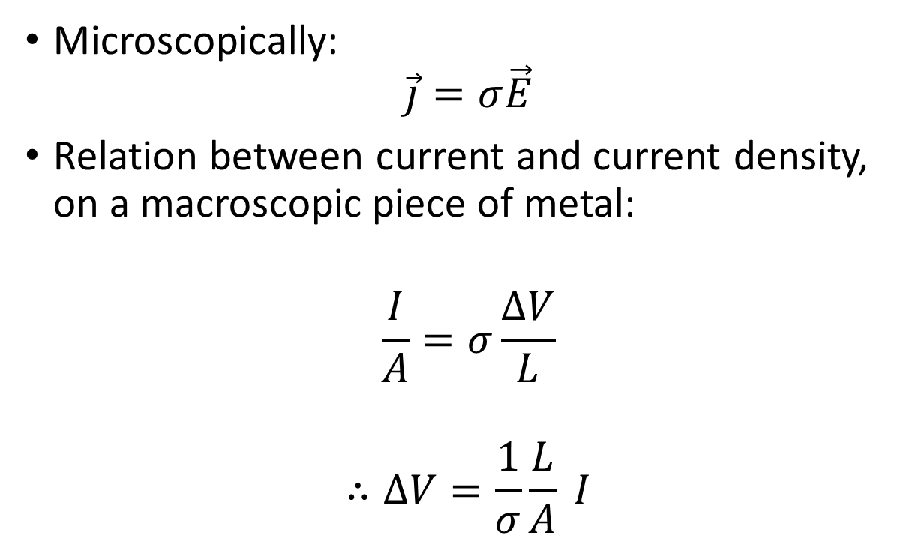

















$$I$$
ρ
$$ρ\left(T\right)=ρ_{0}\left[1+α\left(T−T_{0}\right)\right]$$
$$A_{1}$$
$$A_{2}$$
$$j_{1}$$
$$j_{2}$$
$$ρ_{0}$$
$$ρ_{0}−ρ_{0}{αT}_{0}$$
$$ΔV=R_{1}I_{1}$$
$$R_{eff}$$
$$T_{0}$$
$$T$$
$$I_{1}$$
$$I_{1}$$
$$R_{1}$$
$$R_{eff}$$
$$ΔV_{1}=R_{1}I$$
$$ΔV_{2}=R_{2}I$$
$$ΔV=R_{2}I_{2}$$
$$I$$
$$I_{2}$$
$$I_{2}$$
$$R_{1}$$
$$R_{2}$$
$$R_{2}$$
$$I$$
$$I$$
$$I$$
$$ΔV=R_{eff}I$$
$$I$$
$$ΔV=R_{eff}I$$
$$Battery$$
$$Battery$$

Slide 4
















$$R_{eff}$$
$$R_{2}=2Ω$$
$$R_{1}=1Ω$$
$$R_{3}=3Ω$$
$$ΔP_{1}$$
$$Q$$
$$ΔP_{2}$$
$$R_{1}$$
$$R_{2}$$
$$R_{eff}$$
$$Q$$
$$Q$$
$$Q$$
$$Q$$
$$ΔP$$
$$ΔP$$
$$Pump$$
$$Pump$$

Slide 5













$$ΔV=R_{1}I_{1}$$
$$R_{eff}$$
$$I_{1}$$
$$I_{1}$$
$$R_{1}$$
$$ΔV=R_{2}I_{2}$$
$$I_{2}$$
$$I_{2}$$
$$R_{2}$$
$$I$$
$$ΔV=R_{eff}I$$
$$I$$
$$Battery$$
$$Q_{2}$$
$$Q_{2}$$
$$R_{2}$$
$$ΔP$$
$$R_{eff}$$
$$Q_{1}$$
$$Q_{1}$$
$$Q$$
$$R_{1}$$
$$Q$$
$$ΔP$$
$$Q$$
$$ΔP$$
$$Q$$
$$Pump$$
$$Pump$$

Slide 7
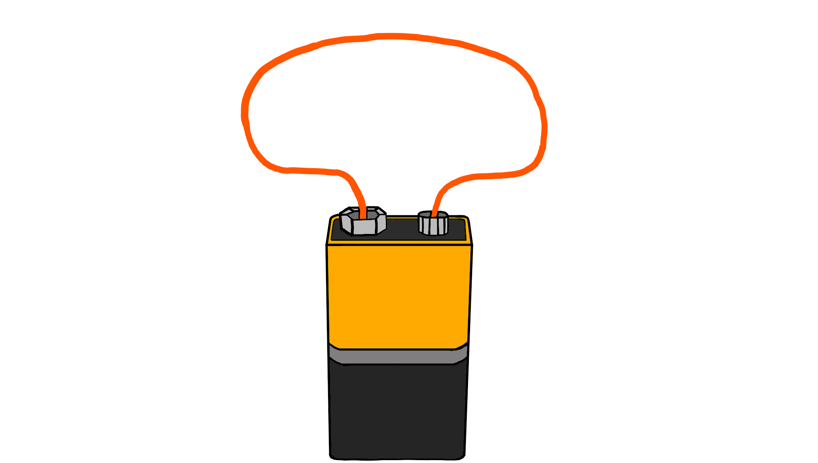





$$Conventional Current$$
$$Motion of Electrons$$
$$Copper Wire$$
$$−$$
$$+$$
9V

Slide 8















$$\vec{E}$$
$$\vec{E}$$
$$+$$
$$+$$
$$+$$
$$+$$
$$+$$
$$A$$
$$A$$
$$+$$
$$+$$
$$+$$
$$+$$
$$+$$
$$L, ΔV$$
$$L, ΔV$$

Slide 9













$$\vec{E}$$
)
$$+$$
)
)
$$+$$
)
)
$$+$$
)
$$e^{−}$$
)
)
)
)
)
)
$$e^{−}$$
$$e^{−}$$
)
)
)
$$+$$
)
)
$$+$$
)
)
$$+$$
)
)
)
)
$$e^{−}$$
)
$$A$$
$$e^{−}$$
)
)
)
$$e^{−}$$
)
$$+$$
)
)
$$+$$
)
)
$$+$$
)
)
$$e^{−}$$
)
)
$$e^{−}$$
$$e^{−}$$
$$e^{−}$$
)
$$+$$
)
)
$$+$$
)
)
$$+$$
)
)
)
$$e^{−}$$
)
)
)
)
$$e^{−}$$
$$L, ΔV$$

Slide 10
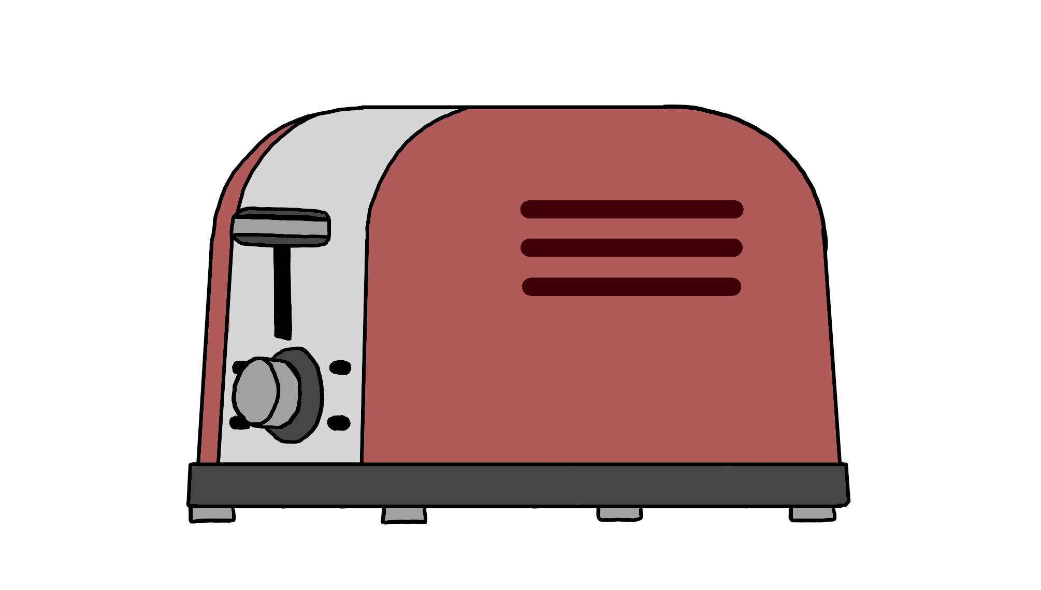






$$live$$
$$neutral$$
$$dedicated ground$$
$$neutral$$
$$dedicated ground$$
$$live$$

